Slide 1
Буктрейлер на книгу В. Нестайка
автор: учень 9-А класу Черножук Микита

Slide 2
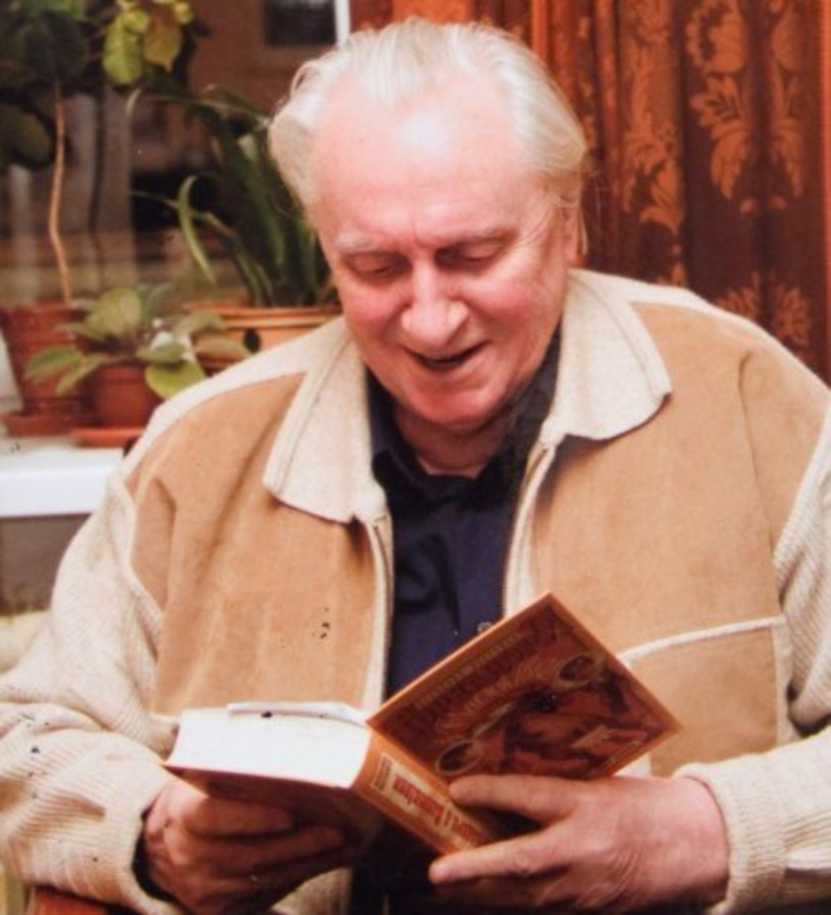
Всеволод Зіновійович Нестайко
Народився
30 січня 1930 року
в місті Бердичів (Бердичівський район, Житомирська область),
Україна
Рід діяльності:
прозаїк, драматург,
дитячий письменник
Роки творчості:
1956—2014
Помер у віці 84 років:
16 серпня 2014 року

Slide 3
До книги увійшли три повісті,
що в 1973 році
були об’єднані в трилогію
«Тореадори з Васюківки»

Slide 4
За сюжетом книги було знято фільм у 1965 році на Харківській телестудії. Фільм одержав «Гран-прі» на Міжнародному телефестивалі в Мюнхені (Германія, 1968 р.) та Головну премію на Міжнародному кінофестивалі в Александрії, Ніколсон (Австралія, 1969 р).

Slide 5
Так хто ж такі тореадори з Васюківки?

Slide 6
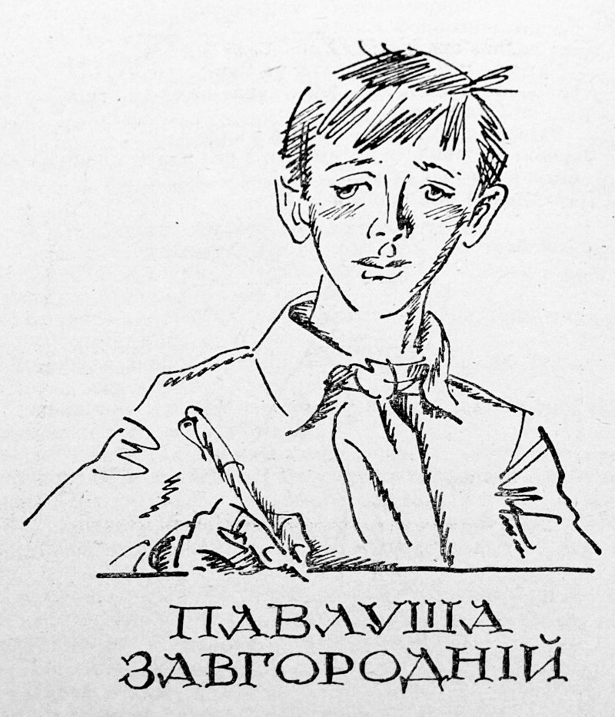
Головні герої книги
бешкетник
спокійний та розсудливий

Slide 7
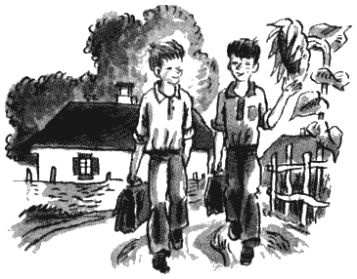
Вони – найкращі друзі:
українські школярі, які ані хвилини не можуть один без одного та разом бажають прославитися на весь світ

Slide 8
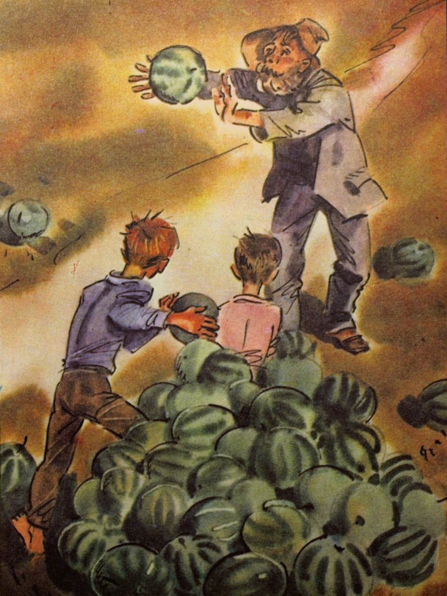
Бешкетники, які люблять пожартувати

Slide 9
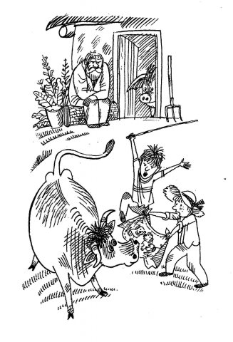
та постійно потрапляють у різноманітні кумедні ситуації

Slide 10
попри все допомагають всім.

Slide 11
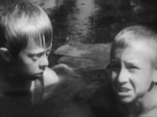
В які ж пригоди потрапляли друзі?
.

Slide 12
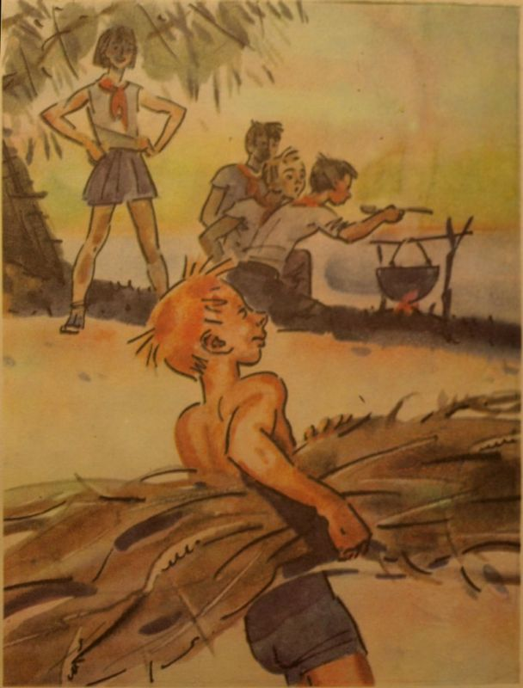
Щоб відпочити разом з їх веселою та кмітливою компанією,

Slide 13
треба лише прочитати книгу, переживаючи всі кумедні історії разом із ними.

Slide 14
Читайте українські книжки!!!

